Slide 1


UỶ BAN NHÂN DÂN QUẬN GÒ VẤP
PHÒNG GIÁO DỤC VÀ ĐÀO TẠO

Slide 2

Mục tiêu
Ôn tập:
Thực hiện các phép tính cộng, trừ trong phạm vi 100.
Thực hành tính trong trường hợp có hai dấu phép tính cộng, trừ.
⬥ Nhận biết các hình tam giác, hình chữ nhật, hình dạng khối lập phương, khối hình hộp chữ nhật.
Thực hành đo độ dài với đơn vị đo xăng-ti-mét; đề-xi-mét.
Biết giải quyết vấn đề trong bài toán thực tế.

Slide 3

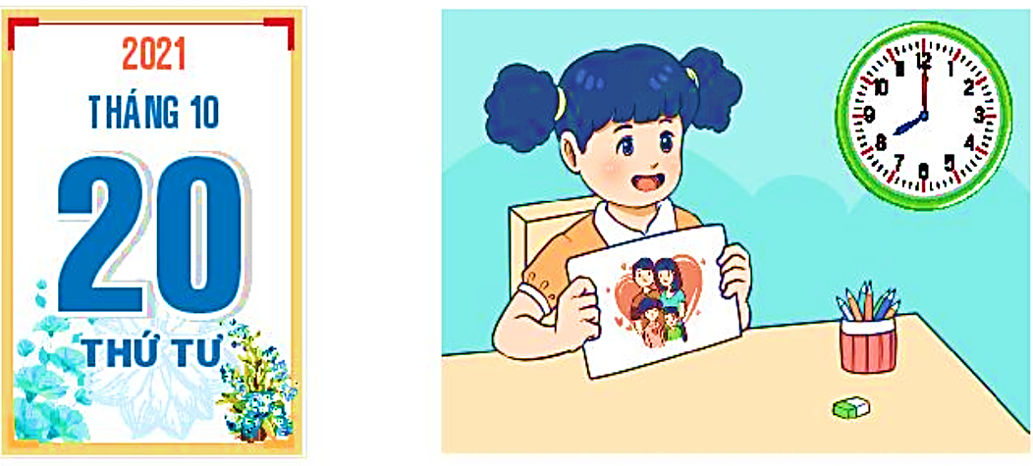
1. Quan sát ảnh rồi trả lời câu hỏi
8 giờ
Ngày 20
Thứ tư
Trên tờ lịch ghi thứ mấy, ngày bao nhiêu?
Hà vẽ xong bức tranh tặng mẹ lúc mấy giờ?
b. Hà vẽ xong bức tranh tặng mẹ lúc mấy giờ?
a. Trên tờ lịch ghi thứ mấy, ngày bao nhiêu?
a. Trên tờ lịch ghi thứ tư, ngày 20.
b. Hà vẽ xong bức tranh tặng mẹ lúc 8 giờ.

Slide 4
2. Đo độ dài
a) Cánh tay em . . . cm
khoảng . . . dm
b) Bàn chân em . . . cm
khoảng . . . dm
10cm = 1dm
1dm = 10cm
1 gang tay khoảng 15cm

Slide 5
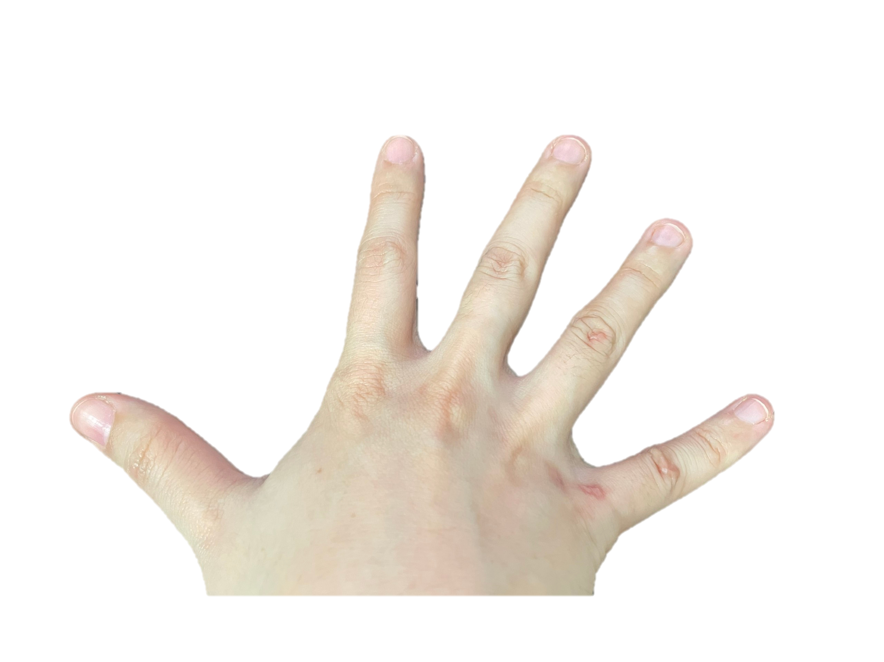
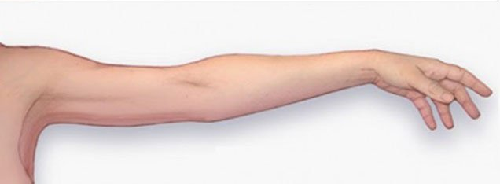
2. Đo độ dài
a) Cánh tay em . . . cm
khoảng . . . dm
60
6

Slide 6
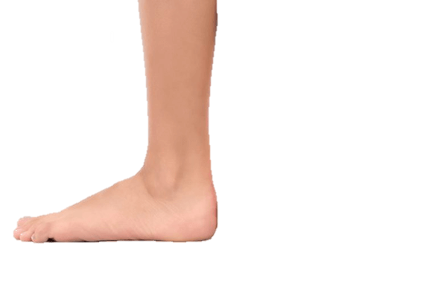
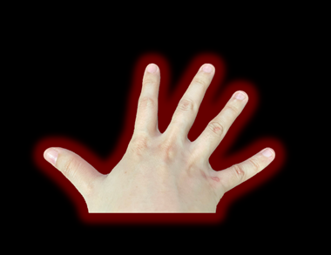
2. Đo độ dài
b) Bàn chân em . . . cm
khoảng . . . dm
20
2

Slide 7


3. Tìm nhà cho Sóc
Nhà sóc có đặc điểm:
Cửa ra vào có hình chữ nhật.
Không có dạng khối lập phương.
Nhà của Sóc là nhà thứ … (từ trái sang phải).
?

Slide 8

3. Tìm nhà cho Sóc
Nhà sóc có đặc điểm:
Nhà của Sóc là nhà thứ 2
(từ trái sang phải).
Cửa ra vào có
hình chữ nhật.
Không có dạng
khối lập phương
✗
✗
Nhà của Sóc

Slide 9


4. Số?
46
48
49
51
52
54
56
44
45
?
47
?
?
50
?
?
53
?
55
?
+1

Slide 10

5. Tính?
73+5
45-22
70+20-40
= 78
= 23
= 50
36+23
89-6
96-36+20
= 59
= 83
= 80

Slide 11
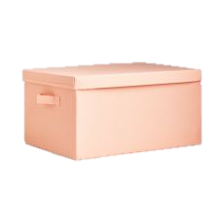
6. Dưới đây là các thùng đựng sách quyên góp của các lớp 2A, 2B, 2C, 2D
38
quyển
39
quyển
40
quyển
51
quyển
Tìm thùng đựng số sách quyên góp của mỗi lớp, biết rằng:
Số sách của lớp 2A là số liền sau của 39
Số sách của lớp 2B là số liền trước của 39
Số sách của lớp 2C là số khi đọc có tiếng “mốt”

Slide 12
6. Dưới đây là các thùng đựng sách quyên góp của các lớp 2A, 2B, 2C, 2D
38
quyển
39
quyển
40
quyển
51
quyển
Lớp 2A
Số sách của lớp 2A là số liền sau của 39
40
Số liền sau của 39 là ...?

Slide 13
6. Dưới đây là các thùng đựng sách quyên góp của các lớp 2A, 2B, 2C, 2D
38
quyển
39
quyển
40
quyển
51
quyển
Lớp 2B
Lớp 2A
Số sách của lớp 2B là số liền trước của 39
38
Số liền trước của 39 là ...?

Slide 14
6. Dưới đây là các thùng đựng sách quyên góp của các lớp 2A, 2B, 2C, 2D
38
quyển
39
quyển
40
quyển
51
quyển
Lớp 2B
Lớp 2D
Lớp 2A
Lớp 2C
Số sách của lớp 2C là số khi đọc có tiếng “mốt”
51
Số khi đọc có tiếng “mốt” là ...?

Slide 15

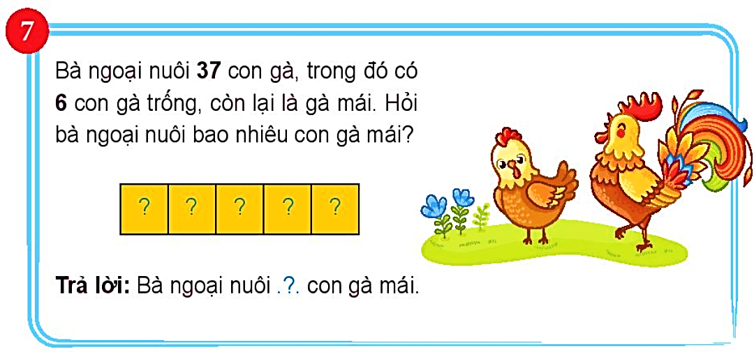
37
-
6
=
31
Trả lời: Bà ngoại nuôi . ? . con gà mái.
31

Slide 16









